Slide 1
Class 설계서
작소공

Slide 2
변경 이력
일자 | 버전 | 변경 내역 | 작성자
2023.06.09 | 1 |  | 모두
2023.06.18 | 2 | 할 일 완료 sd 추가 | 이은지

Slide 3
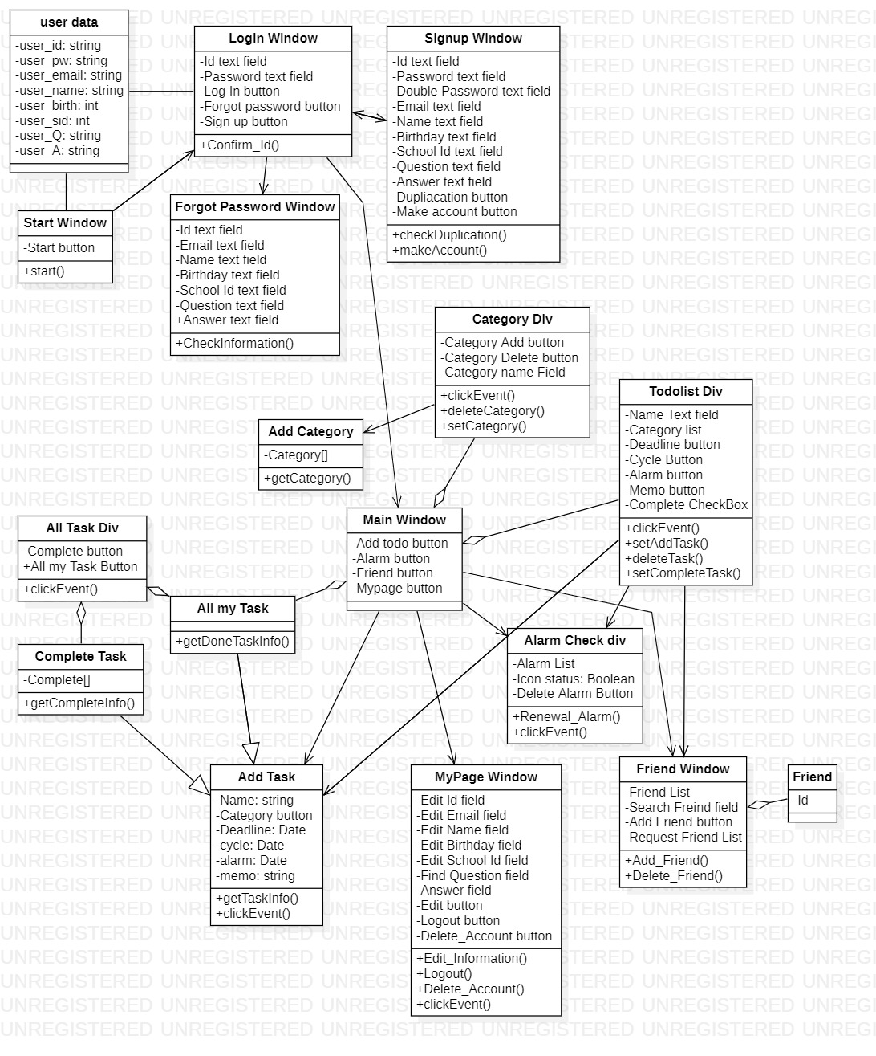
To Do List

Slide 4
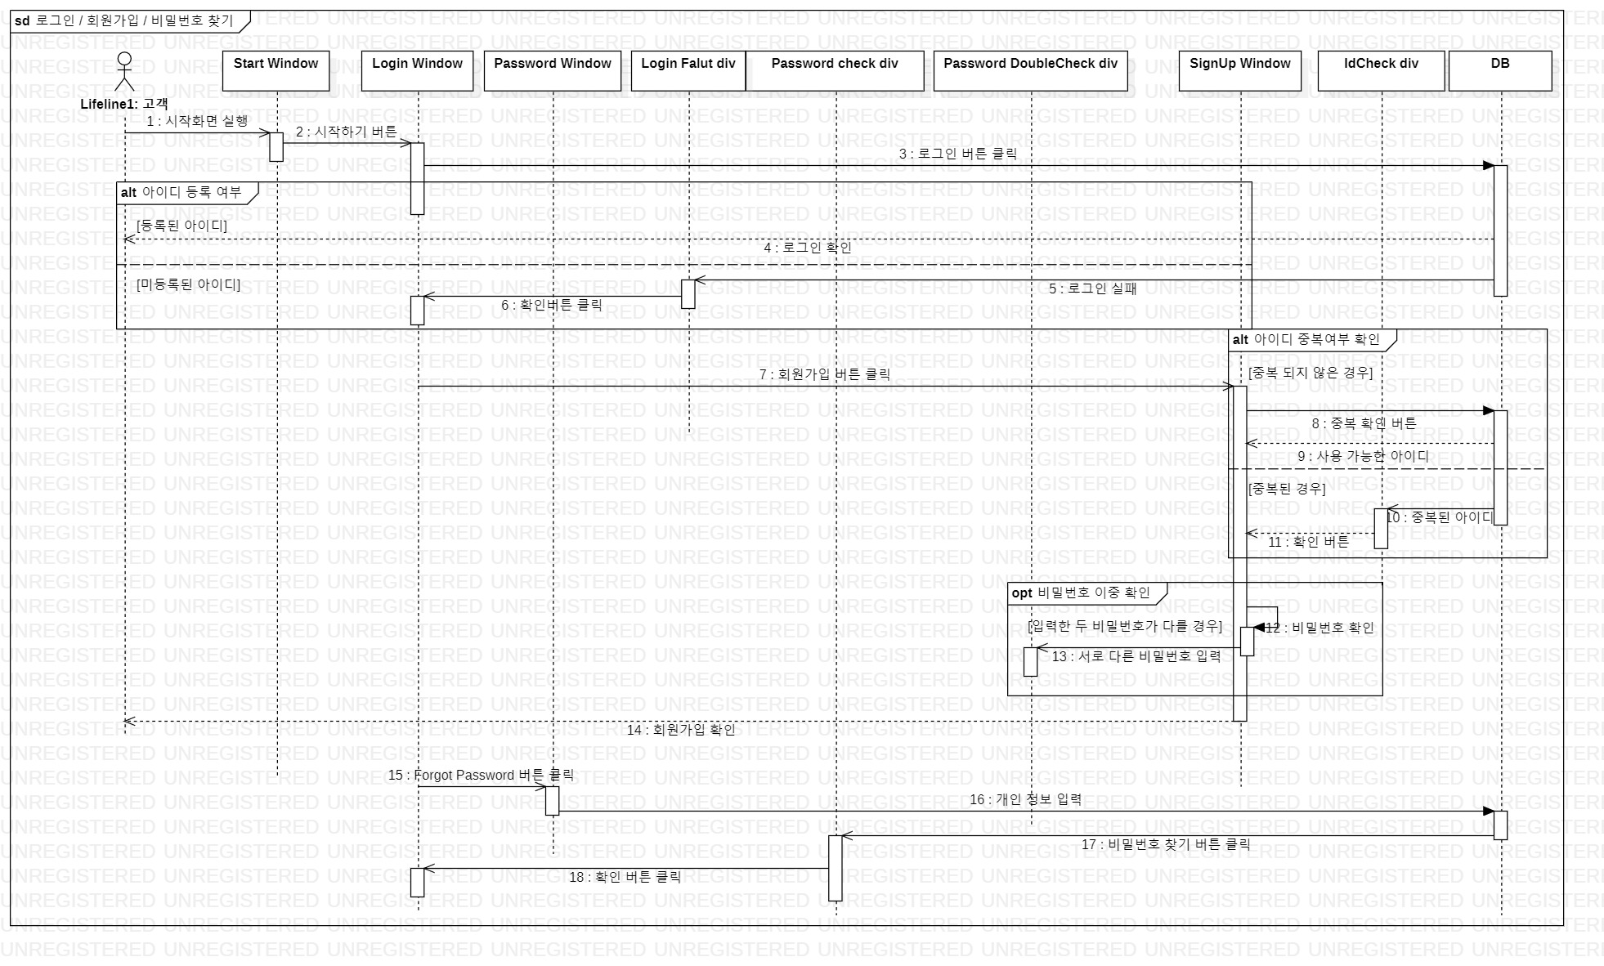
To Do List

Slide 5
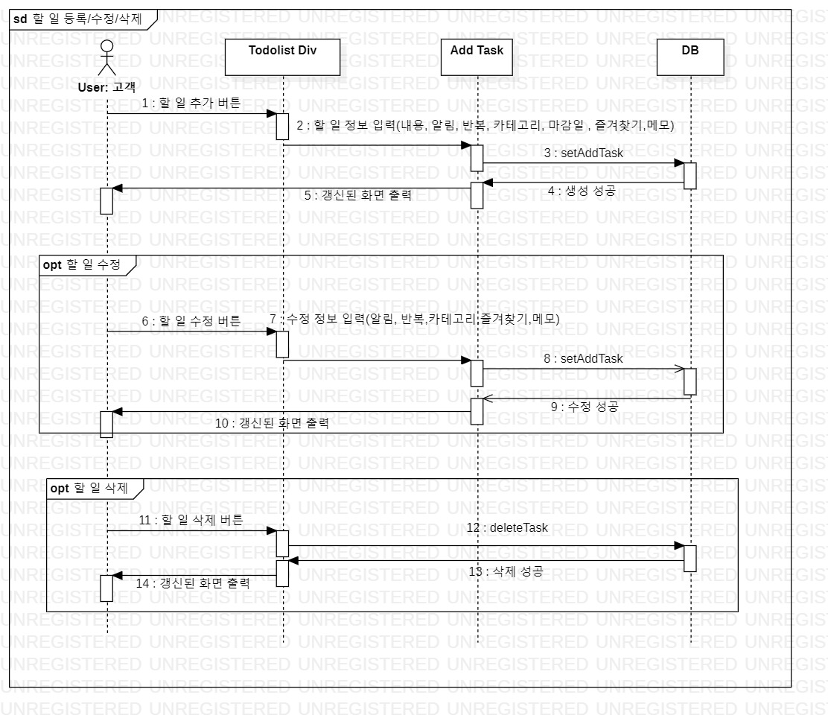
To Do List

Slide 6
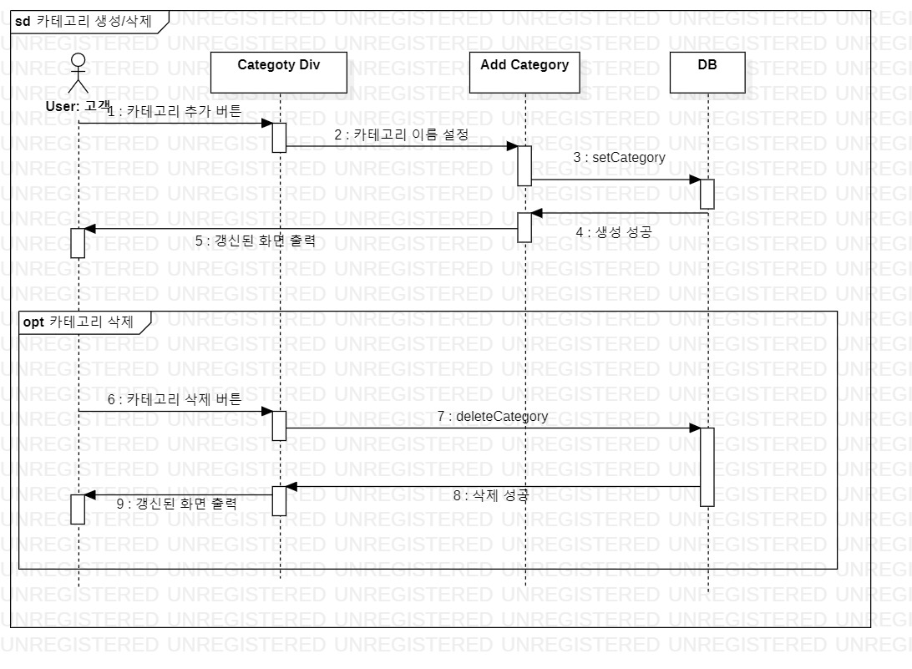
To Do List

Slide 7
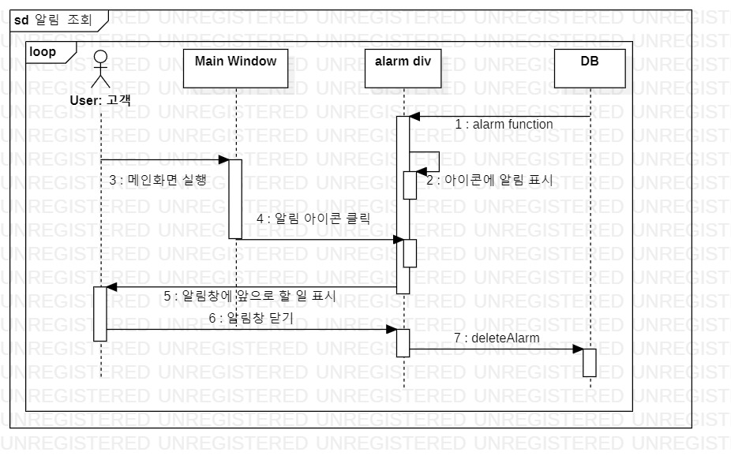
To Do List

Slide 8
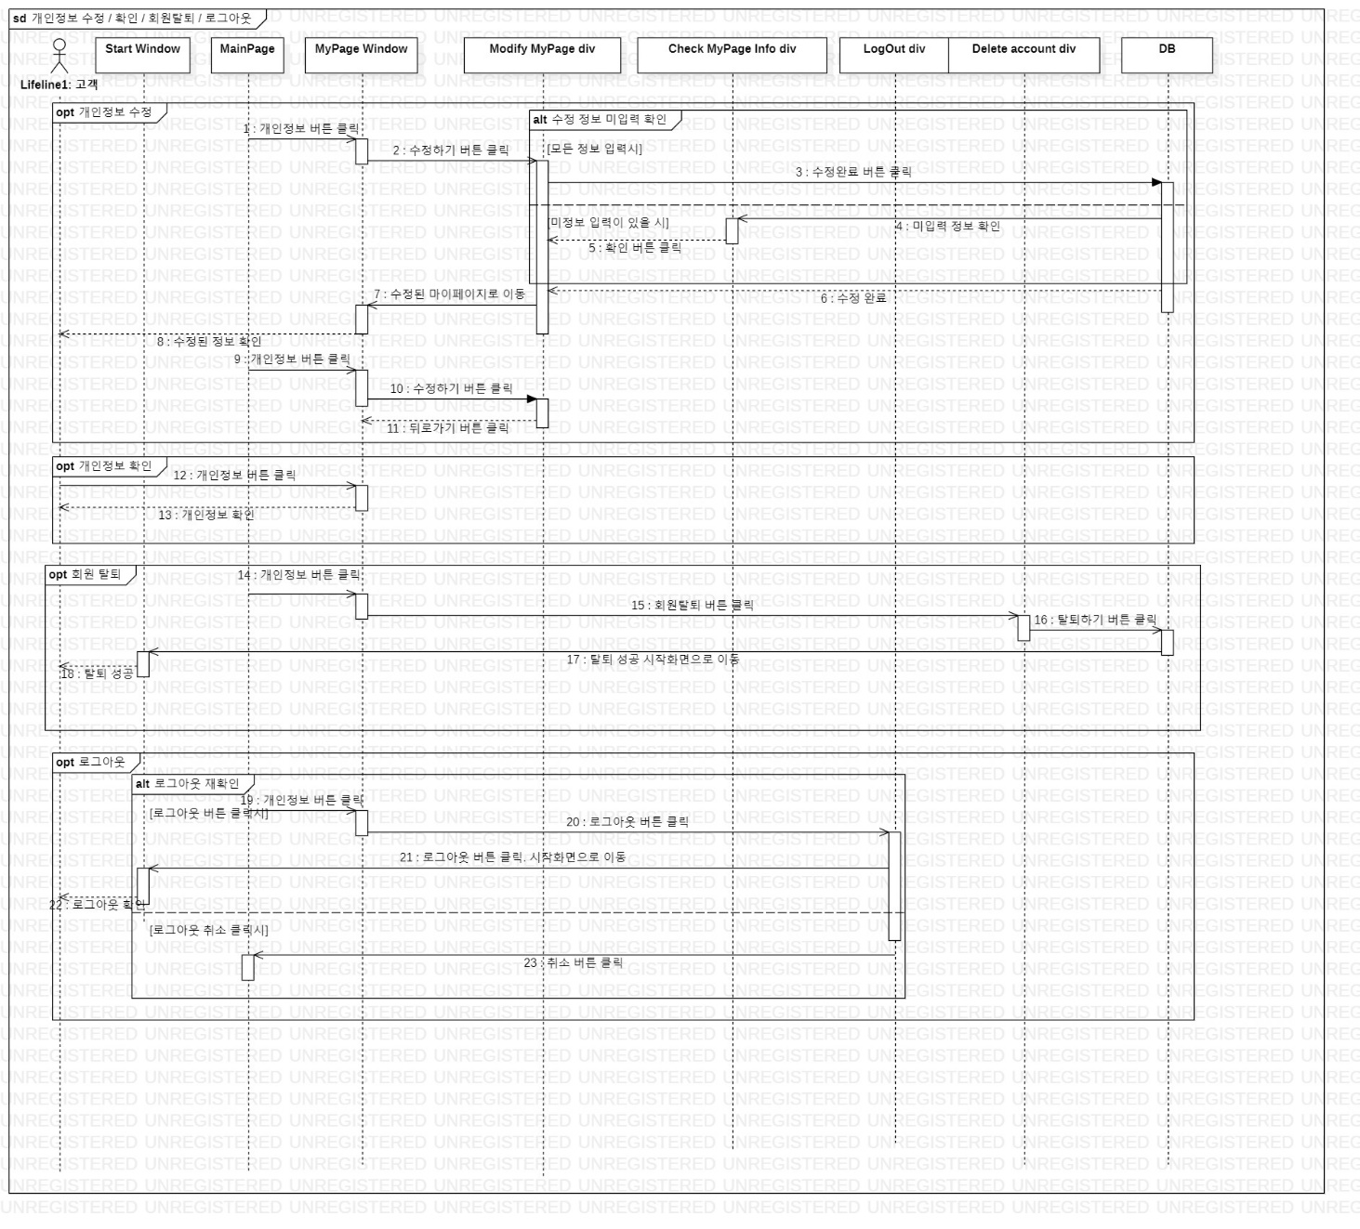
To Do List

Slide 9
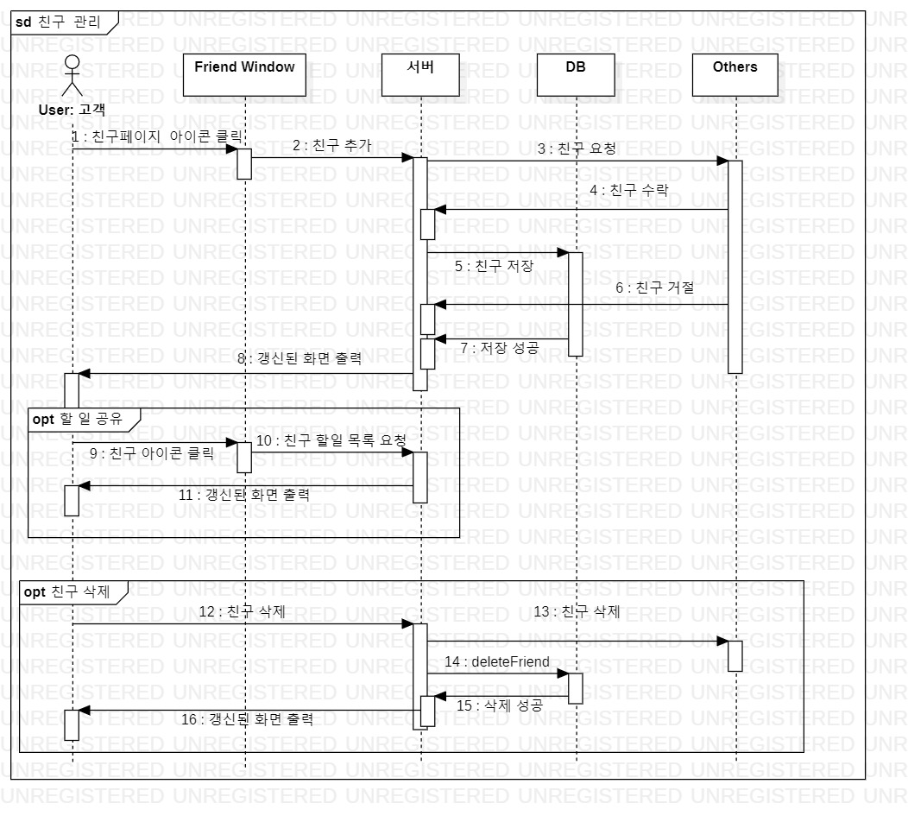
To Do List

Slide 10
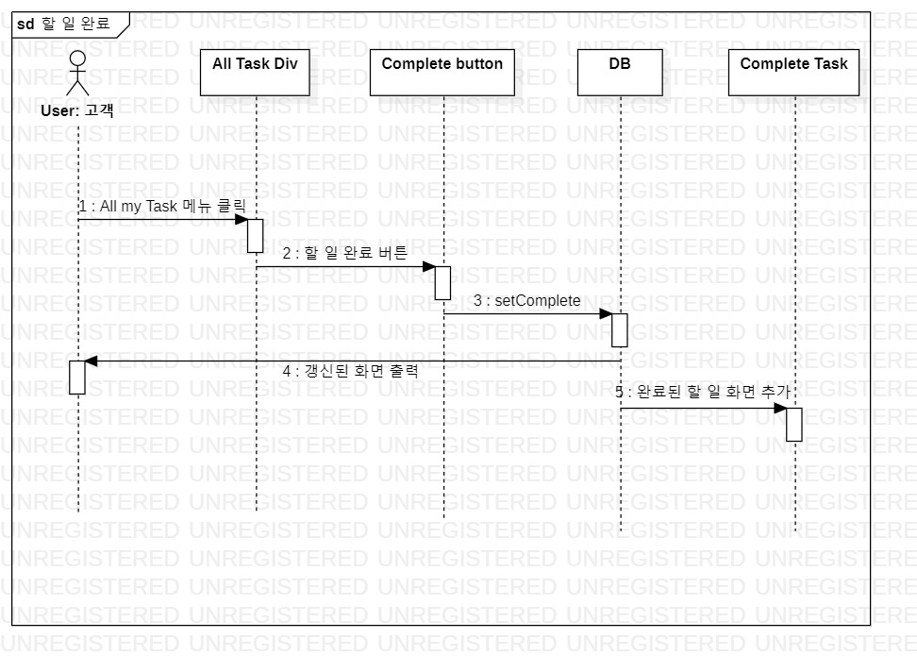
To Do List

